Slide 1

ABEEOLICA
Perspectivas Tecnológicas, ”Sociológicas”, Regulatórias e de Mercado para Armazenamento de Energia no Brasil.
”Quem estará um passo à frente?”

Slide 2
Questões colocadas
ABAQUE – O que é? Qual sua missão?
O começo de tudo : A Chamada Estratégica 21
Aplicações de Storage no Brasil : Behind & Beyond the meter – Quais são as oportunidades e quando elas deverão acontecer?
Diesel vs Storage – Quais os targets de custo que o ESS deve atingir para se tornar uma opção viável frente ao GMG?
Players – Quais os principais players no mercado de armazenamento no mundo e quais os que estão no Brasil? Quais os principais EPCistas?
Nosso futuro nos negócios só se fará via INTEGRAÇÃO

Slide 3

O MASLOW DA ENERGIA ELÉTRICA
REALIZAÇÃO: RESPONSABILIDADE SOCIAL E 3 D’s
AUTOESTIMA: AUTONOMIA DE ESCOLHA DE GERAÇÃO E CONSUMO (4o. D)
RELACIONAMENTO: ENERGIA COM RESPONSABILIDADE E ATENDENDO SUAS NECESSIDADES DE OFERTAR PRODUTOS E SERVIÇOS (Competitividade)
SEGURANÇA: CUSTO E CONFIABILIDADE NO SUPRIMENTO DE ENERGIA
FISIOLÓGICA: TER ENERGIA

Slide 4
Cenário Atual
PROduction
conSUMption
storAGE
4 D’s:
Decarbonization
Decentralization
Digitalization
....
Democratization
PROSUMAGE®

Slide 5
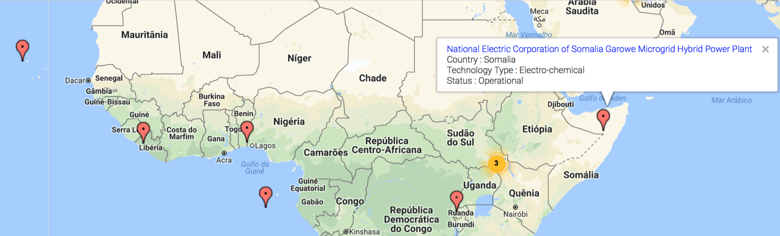
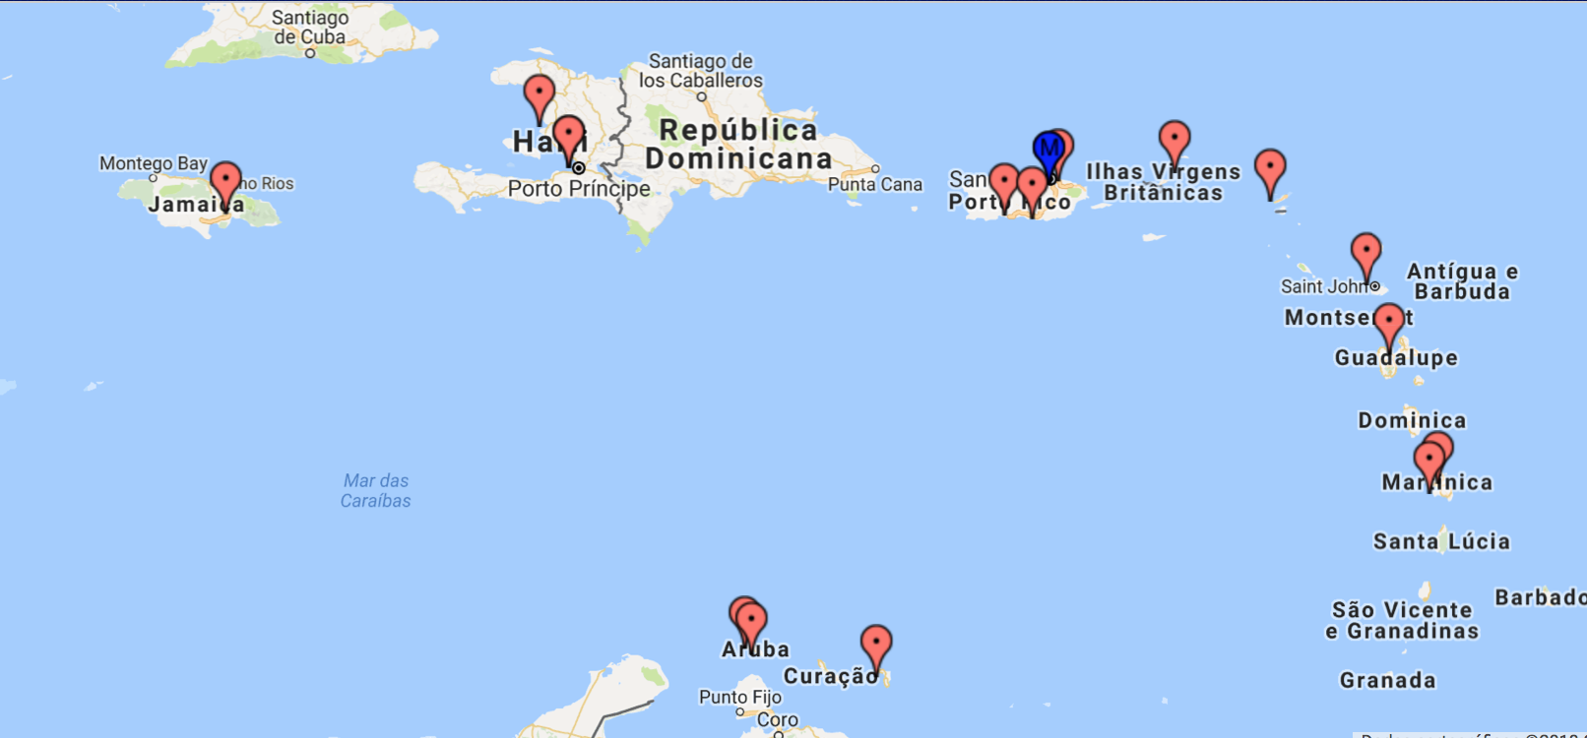
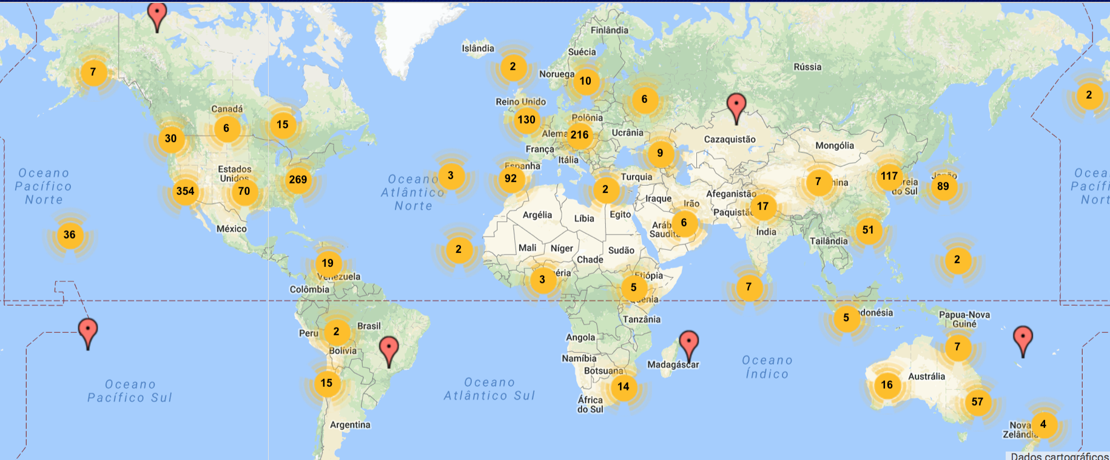
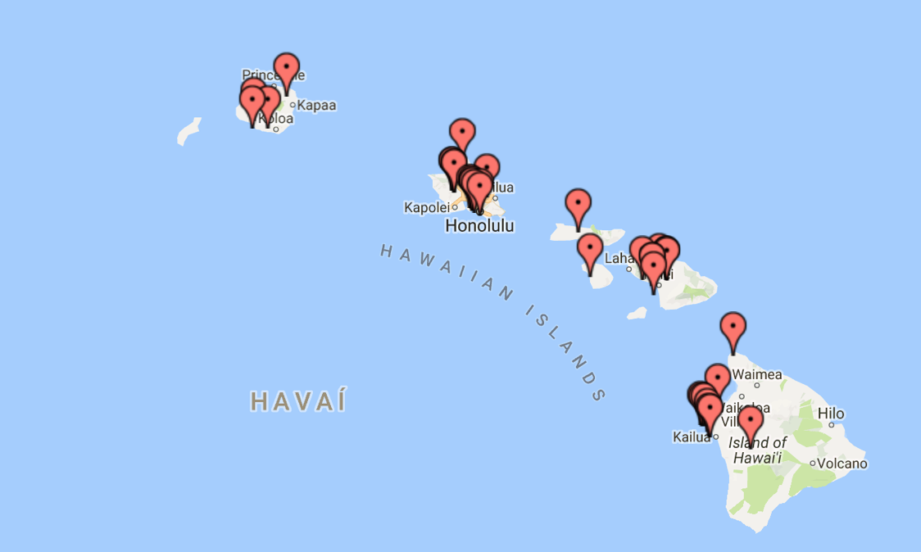
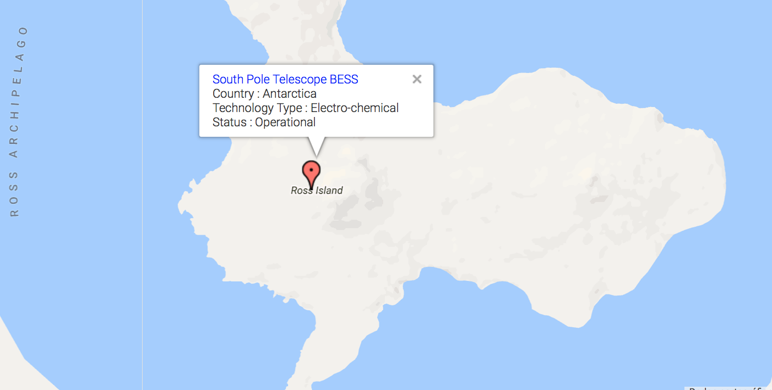
Para onde vamos
1726 projetos no mundo...
- 353 projetos em Usinas Reversíveis (184.197 MW).
- 1057 projetos em Eletroquímicos (4.236 MW)
Capacidade instalada no mundo: 195.107 MW.
MME: Leilão de Roraima
-Leilão de Solução de Suprimento para Sistemas Isolados
-Leilão de Serviço Ancilar em Boa Vista

Slide 6
Por que países em desenvolvimento?
Em 2020, os países em desenvolvimento demandarão 2 vezes mais energia elétrica do que volume atual. Em 2035 este países serão responsáveis por 80% do crescimento global de energia elétrica.
Países em desenvolvimento possuem grid fraco. São áreas de grande processo de urbanização, demandando sistemas de energia elétrica com novas tecnologias.
Cerca de 1,2 bilhões de pessoas deverão ter acesso `a energia elétrica.
Na próxima década o mercado de SAE, nestes países, deverá crescer à razão de 40% ao ano, fazendo que o mercado saia dos atuais 2GW para 80GW.
Fonte: Energy Storage Trends and Opportunities in Emerging Markets (IFC-2017)

Slide 7
PRIMEIROS PASSOS NO BRASIL: Mercado
APLICAÇÃO | CAPACIDADE
1 - Redução de ponta de carga (arbitragem) e confiabilidade: | 66.700 MW.h
2 - Confiabilidade em Hospitais e Centros Cirúrgicos: | 3.200 MW.h
3 - Suprimento Contínuo em Sistema Isolados: | 4.600 MW.h
4 - Integração de Plantas de Geração Intermitente: | 5.000 MW.h
5 - Suporte à integração da Geração Distribuída | 12.000 MW.h
6 - Atendimento à frota de Veículos Elétricos novos | 3.500 MW.h
Total: | 95.000 MW.h
NÃO SE CONSIDERA SERVIÇOS ANCILARES
ITEM SE ALTERA COM A CP 33

Slide 8
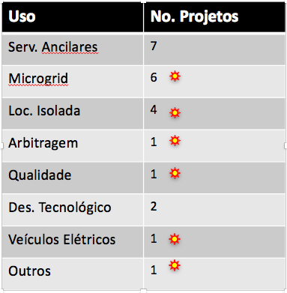
PRIMEIROS PASSOS NO BRASIL: aneel
CHAMADA ESTRATÉTICA 21 DA ANEEL APROVOU R$ 405 MILHÕES EM INVESTIMENTOS PARA 23 PROJETOS.

Slide 9
Cenário Atual de Projetos
P&D e outros projetos
Chamada 21 relacionou 29 projetos (R$ 550 milhões).
  Em estágio de desenvolvimento 23 projetos (R$ 405 milhões).
Outros projetos em desenvolvimento no país.

Slide 10
Entendendo tipos de uso
No Grid ou Beyond the meter
  No SIN
  Microgrids
No consumidor ou Behind the meter.
Sistemas Isolados ou Remotos.
  Microgrids
  Nanogrids (< 100 KW)

Slide 11
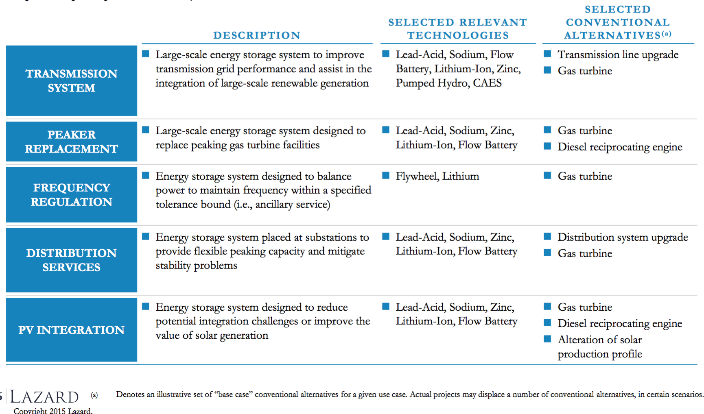
Uso no Grid (frente do medidor)

Slide 12
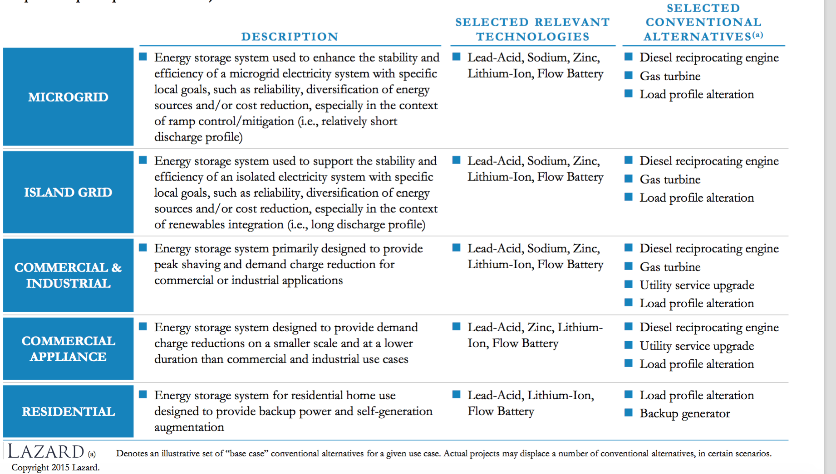
Uso no Consumidor (atrás do medidor)

Slide 13
NO grid (T&D)
Integração de fontes renováveis
  ”Demand Response”.
  Substituição de térmicas operando para serviços ancilares em transmissão (aumento de CVU e necessidade de descarbonização).
  Postergação de investimentos em Distribuição.
  Estabilidade no sistema da Amazônia (Leilão de Roraima).

Slide 14
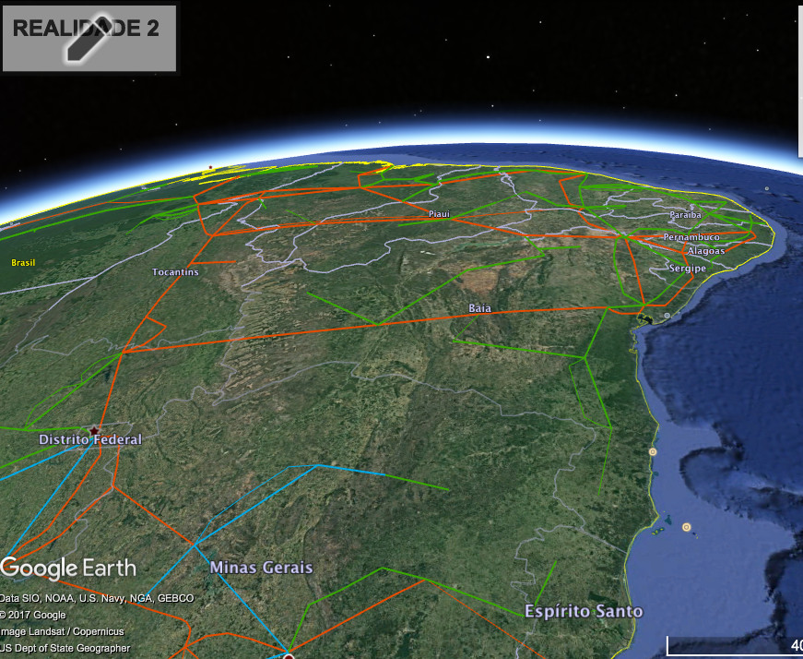

?

Slide 15
No consumidor comercial
Substituição de diesel no corte da ponta.
  Custo e espaço físico.
  Meio ambiente
Back up e operação de emergência
  Maior qualidade de energia.
  Integração com outras fontes.
  Integração com programas de eficientização energética (vide P&D e EE conjunto)
  Demand Response

Slide 16
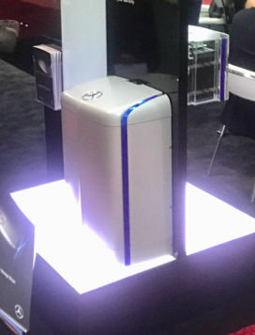
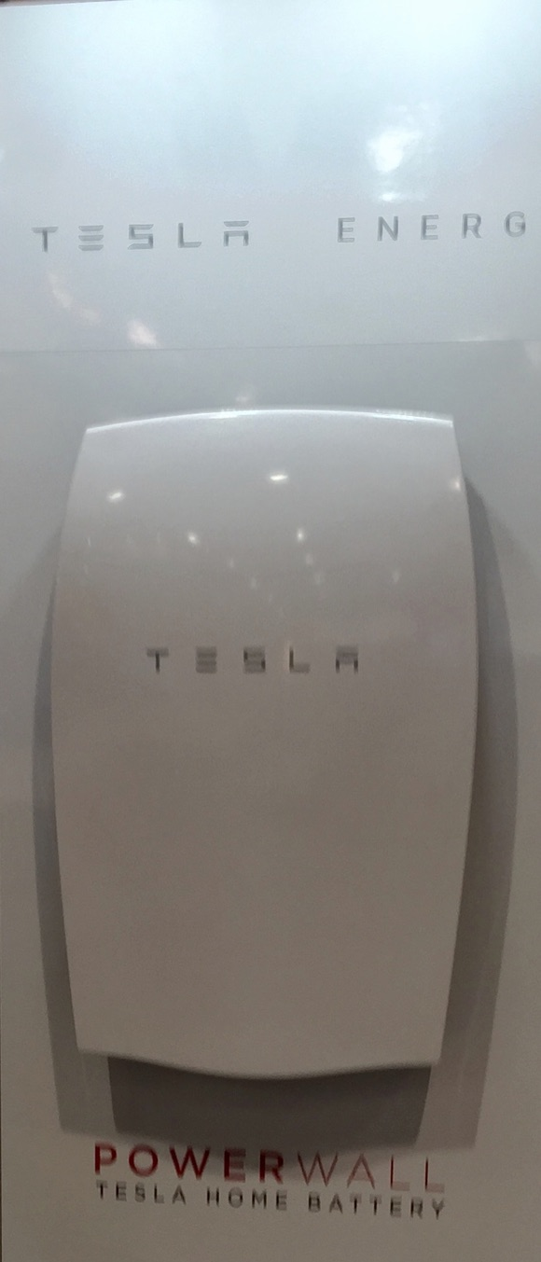
No consumidor residencial
Back up
Gestão de ponta
  Principalmente com integração solar
  Alternativa às tarifas binômias e branca.
Grife
Questão: Alteração da GD

Slide 17
REMOTA
Microgrid com geração eólica, fotovoltaica e armazenamento.
  Substituição do diesel
  Redução da conta de CCC
  Crescimento marginal no primeiro momento ( % do aumento marginal de geração)

Slide 18
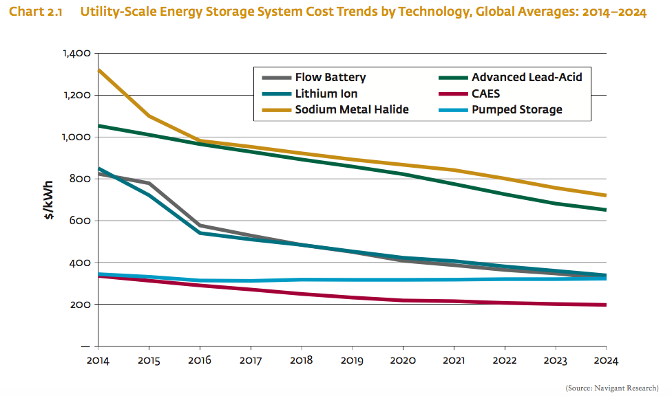
Players no value chain

Slide 19
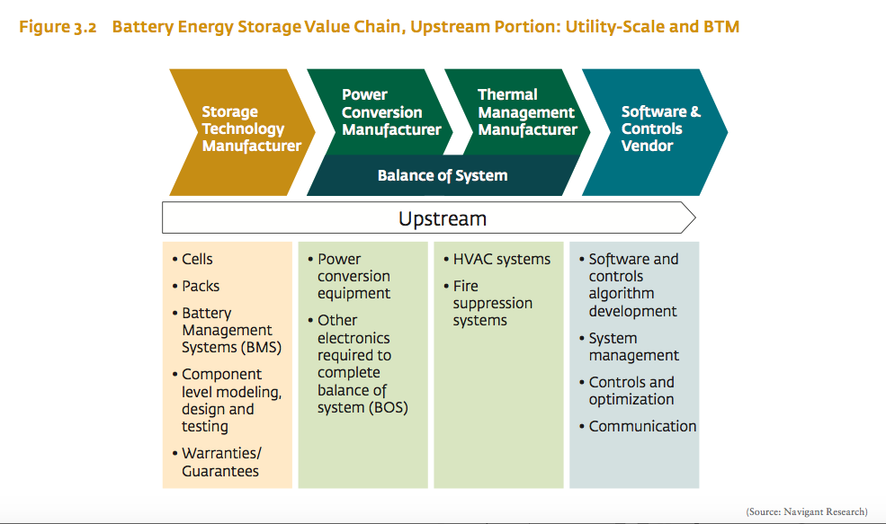
Players no value chain

Slide 20
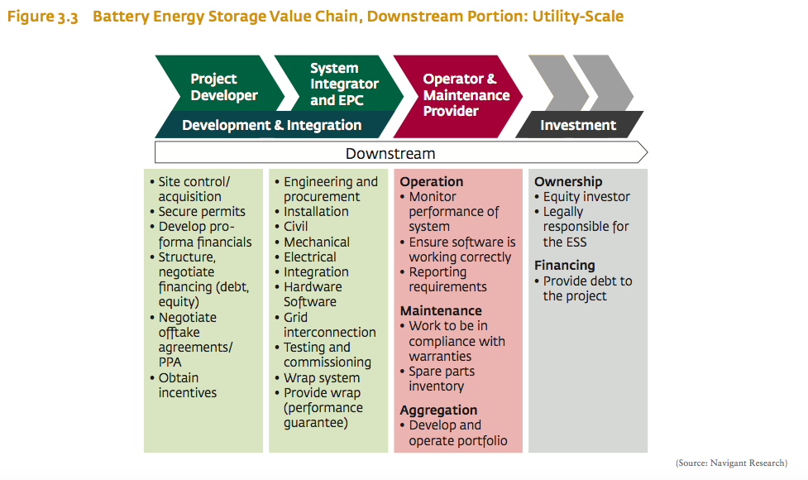
Players no value chain

Slide 21
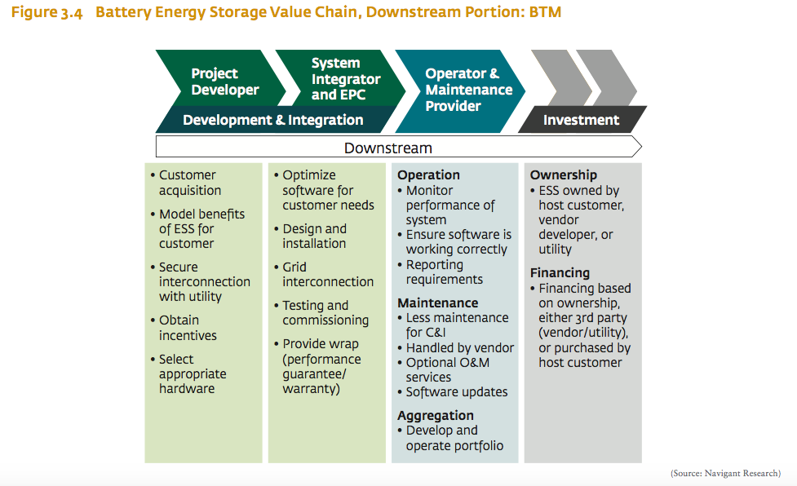
Players no value chain

Slide 22
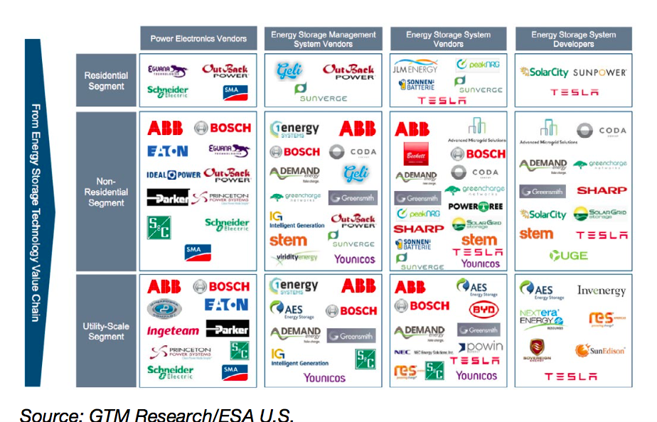
Players no value chain

Slide 23
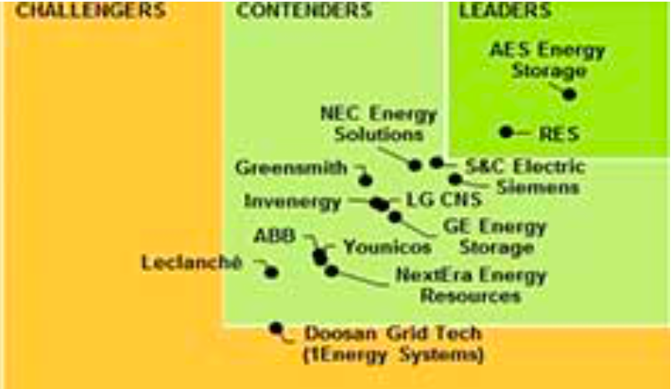
Fonte: ABB Oct 11,2016

Slide 24
Players no mercado
ESS Market Report Oct.. 17
Ecoult
Doosan
Energy Storage News Feb.17
Renewable Energy System Group (RES)
AES
Market N Reports Oct. 2017
NGK
AEG
Samsung
Sola X
ESS
Pathion
ABB
S&C
AES
Younicos
NEC
Greensmith Energy
S&C
ABB
Imergy
Solar City
Samsung
ZEN
NEC
Outback
Saft
EOS
S&C
Absolute Renewabke Energy (UK)
Princeton
AES

Slide 25
PLAYERS NO BRASIL
AES
S&C
NEC
ITEMM/MOURA
COPEL
BMW
ENEL
CAPACIDADE E COM REAILIZAÇÃO
ENGIE
CEMIG
SCHNEIDER
MERCEDES
NGK
WEG
ITAIPU
CAPACIDADE MAS INCÓGNITA
.
EMPPRESAS DE ENERGIA SOLAR
.CONSTRUTORAS
.EMPRESS DE EFIÊNCIA ENERGÉTICA
FALTA CAPACIDADE MAS SOBRA VONTADE
HITACHI
ABB
VOTORANTIM
GE
EON
TESLA
OUBACK
SUNGROW
SAMSUNG
CAPACIDADE E AGUARDANDO OU COM RECEIO DO PAÍS.

Slide 26
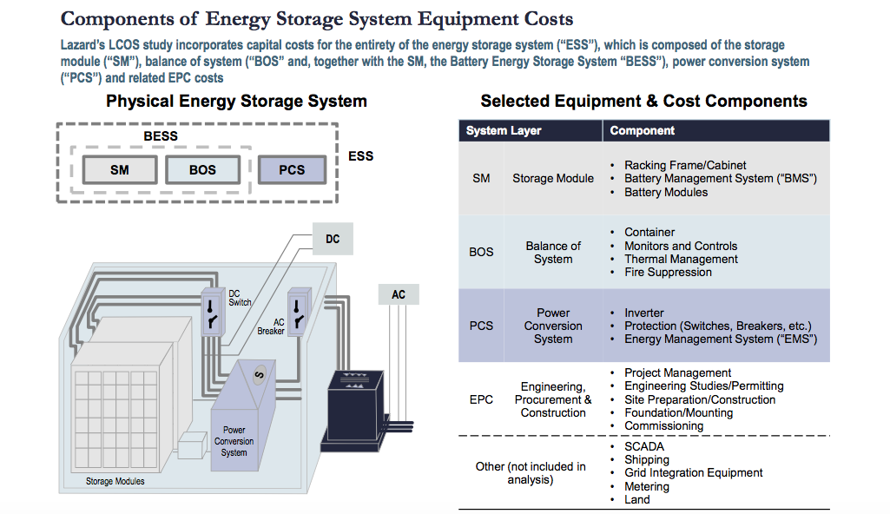
COMPETITIVIDADE

Slide 27
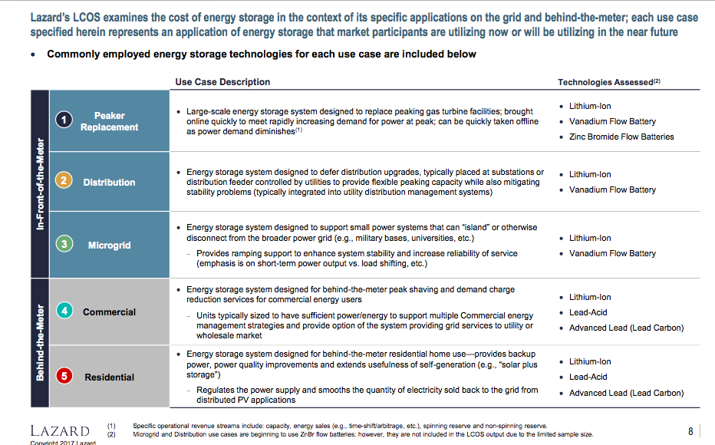
COMPETITIVIDADE

Slide 28
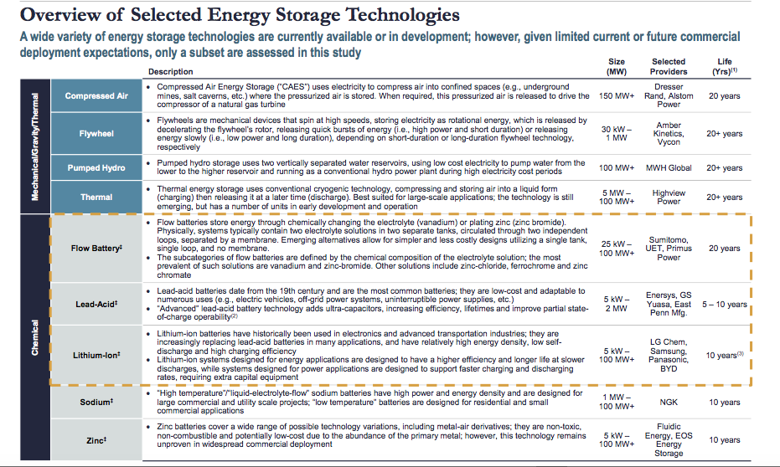
COMPETITIVIDADE

Slide 29
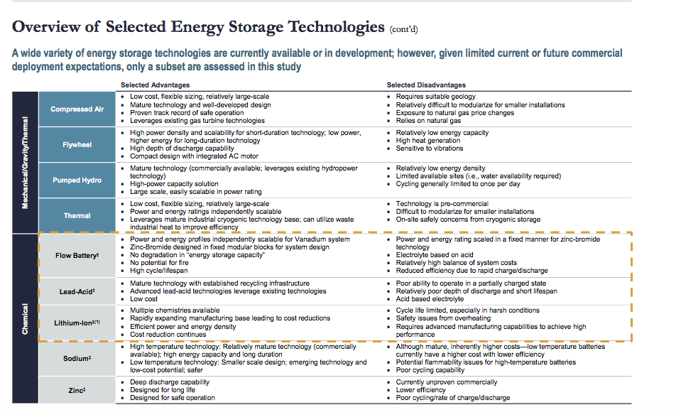
COMPETITIVIDADE

Slide 30
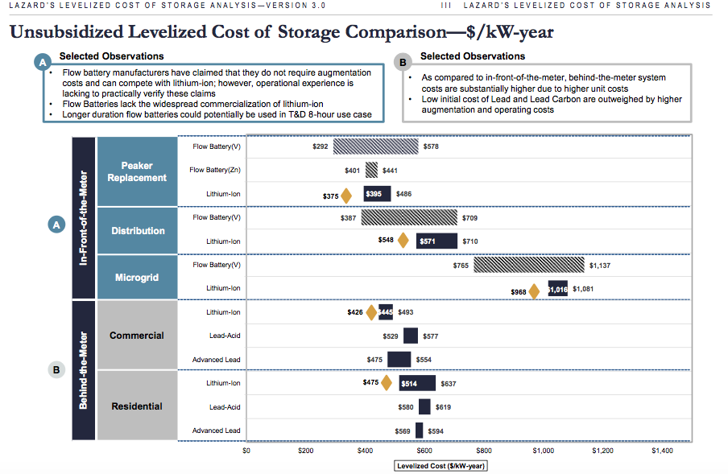
COMPETITIVIDADE

Slide 31
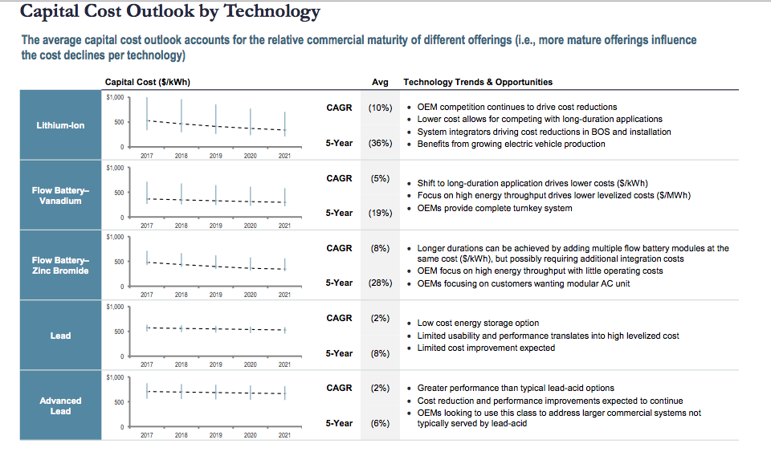
COMPETITIVIDADE

Slide 32


Para onde vamos
LEILÃO DE SOLUÇÃO DE SUPRIMENTO PARA SISTEMAS ISOLADOS
PORTARIA MME 67/2018
(01/03/2018)
EPE-DEE-RE-023/2018-r0 (20/03)
EPE-DEE-DEA-RE-003/2018-r0 (18/04)

Slide 33
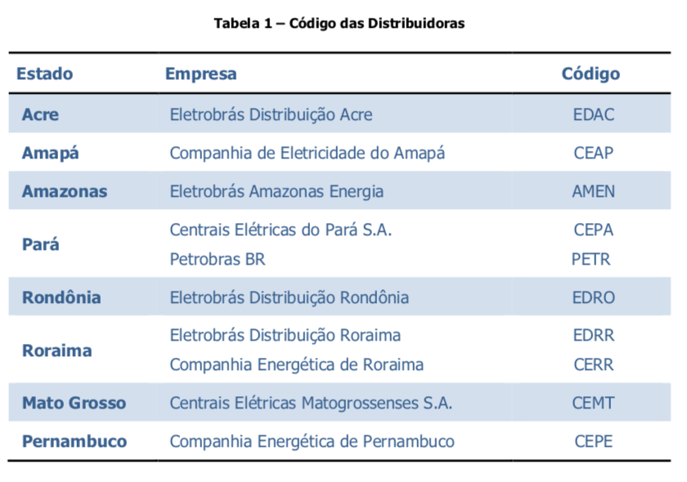
Para onde vamos
RORAIMA: LEILÃO DE SOLUÇÃO DE SUPRIMENTO PARA SISTEMAS ISOLADOS
  250 MW com 140 MWm.
  Atendimento em lotes de microgrids conectados, com tamanhos em função da capacidade de escoamento das diversas SE’s.
  Diversas composições de sistemas híbridos.
  Pode passar a ser o paradigma para atendimento das 8 unidades da Federação com sistemas isolados.

Slide 34
Para onde vamos
LEILÃO DE SOLUÇÃO DE SUPRIMENTO PARA SISTEMAS ISOLADOS:
  Existem 246 sistemas isolados no Brasil.
  Em Roraima 55 sistemas isolados, de 78 da CERR, NÃO são atendidos durante as 24 horas.
    Eletrobrás Distribuição Roraima: 143 usinas a óleo diesel (800,3 MW).
    CERR: 66 usinas a óleo diesel cadastradas (faltam cadastras algumas) e 2 PCH.
  Fonte: Eletrobrás- GTON- Grupo Técnico Operacional da Região Norte
  Plano Anual de Operação dos Sistemas Isolados para 2016

Slide 35
Para onde vamos
RORAIMA: LEILÃO DE SOLUÇÃO DE SUPRIMENTO PARA SISTEMAS ISOLADOS
  Entrega de Dados de Planejamento pelas Distribuidoras 30/06/2018
  Análise dos Dados 31/07/2018
  Publicação das Diretrizes do Leilão 31/07/2018
  Data do Leilão (atendimento de prazo legal – 90 a 120 dias) OUT/NOV – 2018

Slide 36
Para onde vamos?
LEILÃO DE SERVIÇOS ANCILARES EM BOA VISTA
RORAIMA: LEILÃO 70 MW EM ARMAZENAMENTO DE ENERGIA
  FINALIDADE: Suprimento de 30 minutos em energia até a entrada de geração térmica (35MWh)
  CAUSA DO PROBLEMA: Falhas na LT de 230 KV de Guri
  Cronograma:
    Indefinido em função da renovação do contrato da LT com término previsto para 2021.
  Forma de remuneração:
    RAP ?

Slide 37
Para onde vamos?
Associações com
  CNESA - Chinese Energy Storage Alliance (China)
  ESA - Energy Storage Association (USA)
  EASE- The European Association for Storage of Energy.
Membro da INESA - International Energy Storage Alliance
Brasil: Criação do Fórum Nacional
da Geração Integrada

Slide 38
Obrigado

